Slide 1
1.4 集合的运算
1.5 集合的划分与覆盖

Slide 2
本讲内容
1、
并运算
2、
交运算
3、
补运算
4、
差运算
5、
对称差运算
6、
集合的划分与覆盖

Slide 3
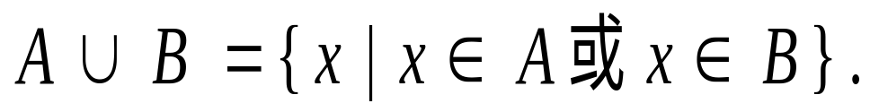



最常见的集合运算是并、交和补。
1. 并(union)运算

Slide 4


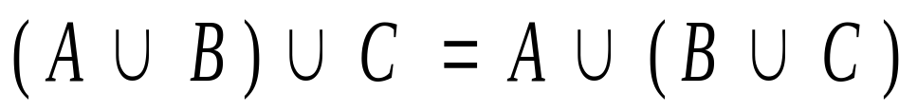
定理： (并运算满足的性质)
(1) (幂等律)
(2) (交换律)
(3) (结合律)
(4) A ∪ ∅ = ∅ ∪ A = A (单位元)
(5) A ∪ U = U ∪ A = U (零元素)

Slide 5
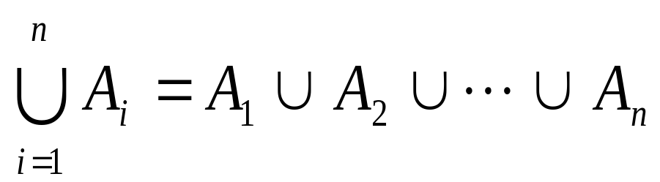
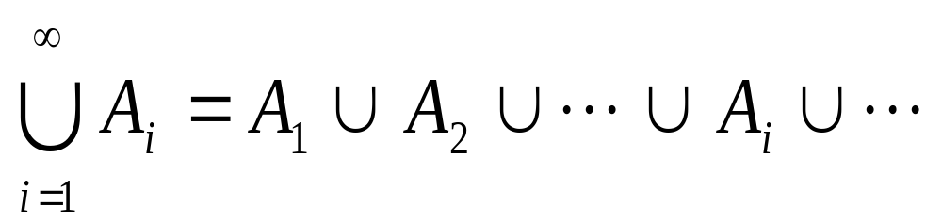
推广形式：两个集合求并推广到多个集合求并

Slide 6
本讲内容
1、
并运算
2、
交运算
3、
补运算
4、
差运算
5、
对称差运算
6、
集合的划分与覆盖

Slide 7
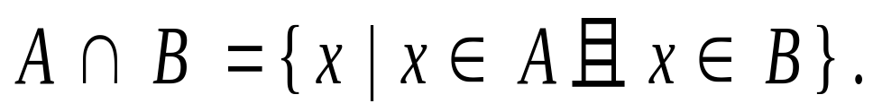

2. 交(intersection)运算

Slide 8


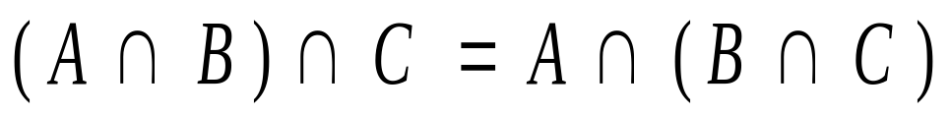
定理：(交运算满足的性质)
(1) （幂等律）
(2) （交换律）
(3) （结合律）
(4) A ∩ ∅ = ∅ ∩ A = ∅ （零元素）
(5) A ∩ U = U ∩ A = A （单位元）

Slide 9
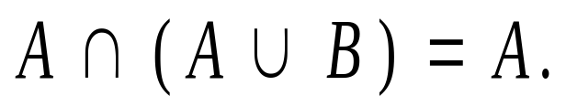
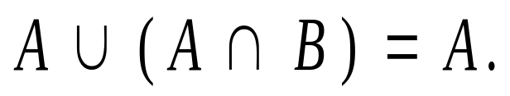
定理：(并运算与交运算之间所满足的性质)
(1)吸收性
(2)分配性

Slide 10



例：

Slide 11
本讲内容
1、
并运算
2、
交运算
3、
补运算
4、
差运算
5、
对称差运算
6、
集合的划分与覆盖

Slide 12
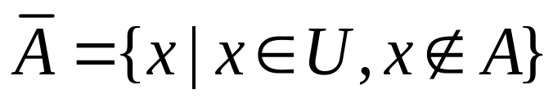


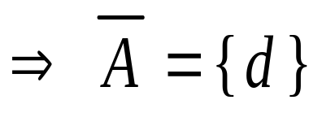
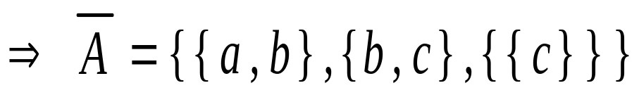
3. 补(complement)运算
A的补集依赖于全集U的选取
例：A={a, b, c}:
(1)U = {a, b, c, d}
(2)U = {a, b, c, {a,b},{b,c},{{c}}}

Slide 13
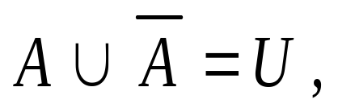
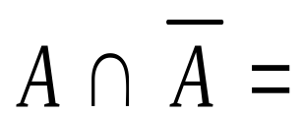
排中律成立: ∅.
排中律: ∀ x ∈ U, x ∈ A或 x ∉ A二者必居其一, 没有中间情况。

Slide 14
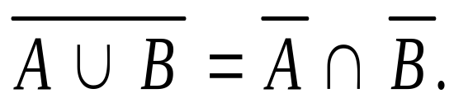
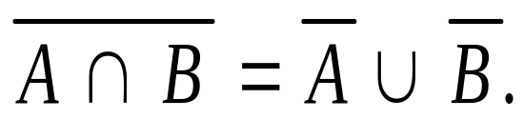
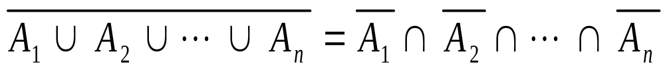
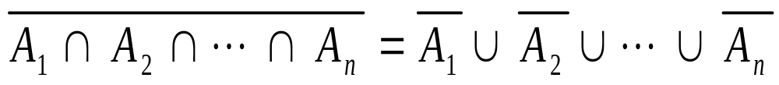
集合的补运算和集合的并、交运算满足 De Morgan律:
推广形式：

Slide 15
某些结论的推广形式可以由数学归纳法证明。
设n₀是整数，给定一个关于整数n≥n₀的命题P(n)。
第一数学归纳法:
(1) P(n₀)成立。
(2) 假定P(n -1)时成立, 则有P(n)成立。
第二数学归纳法:
(1) P(n₀)成立。
(2) 假定比n小的都成立, 则有P(n)成立。

Slide 16
本讲内容
1、
并运算
2、
交运算
3、
补运算
4、
差运算
5、
对称差运算
6、
集合的划分与覆盖

Slide 17
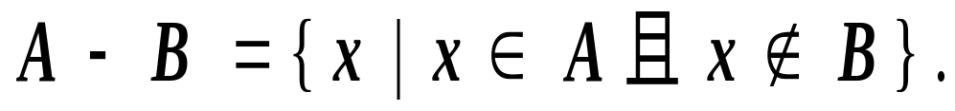



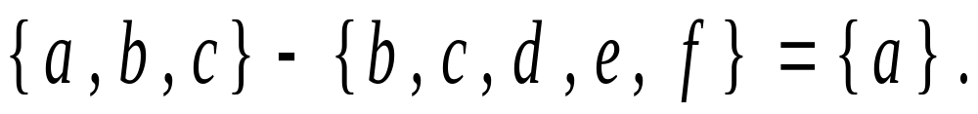
4. 差(subtraction)运算
例：

Slide 18
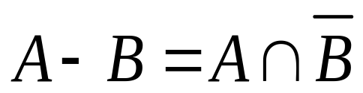
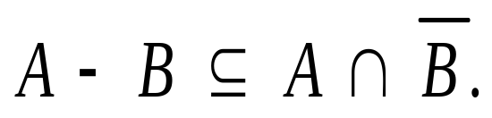
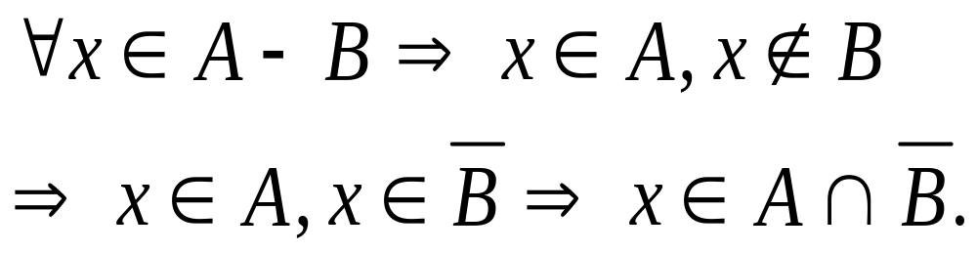
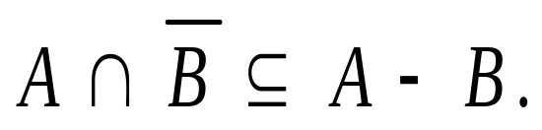
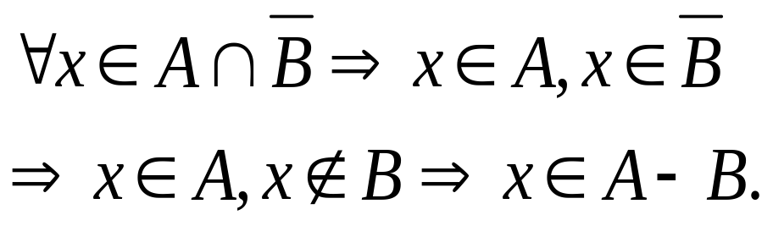
定理：
证明：
(1)
(2)

Slide 19
例：对于任意集合A, B和C, 证明: (A – B) – C = A – (B ∪ C)
证明：

Slide 20
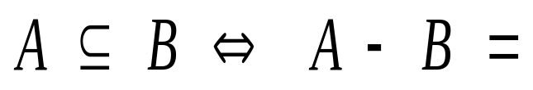
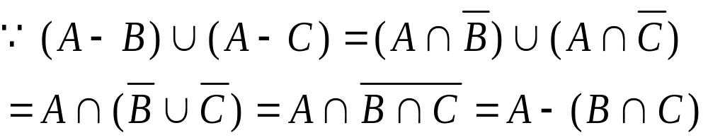
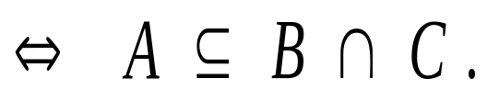
证明： ∅ (留作练习)
例： (A – B) ∪ (A – C) = ∅ 的充要条件是?
解：
由已知, A – (B ∩ C) = ∅

Slide 21
本讲内容
1、
并运算
2、
交运算
3、
补运算
4、
差运算
5、
对称差运算
6、
集合的划分与覆盖

Slide 22
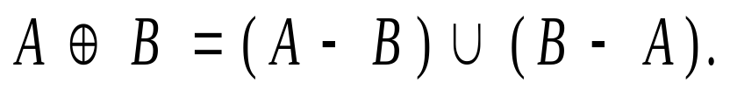
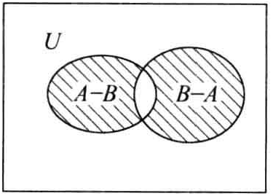
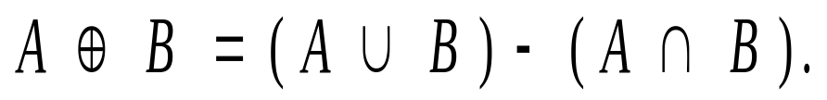
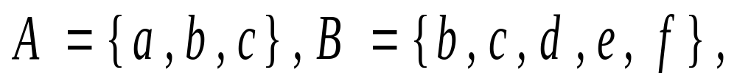
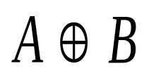
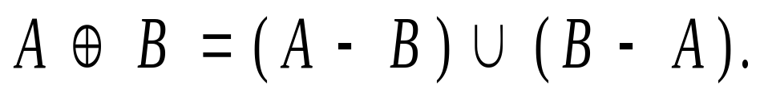
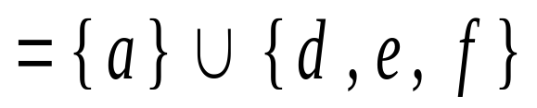
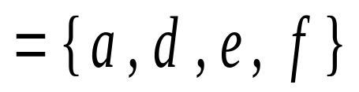
5. 对称差(symmetric difference)运算
由文式图可得：
例： 求：
解：

Slide 23
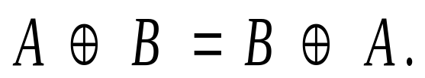
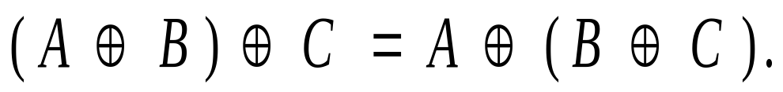
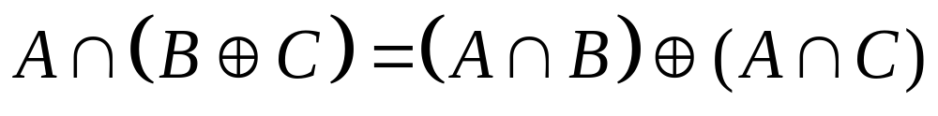
定理：(对称差运算的性质)
(1)交换性:
(2)单位元∅：A ⊕ ∅ = A.
(3) A ⊕ A = ∅ .
(4)结合性:
(5) ∩对⊕可分配:
(6) ∪对⊕不可分配

Slide 24
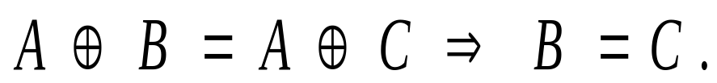
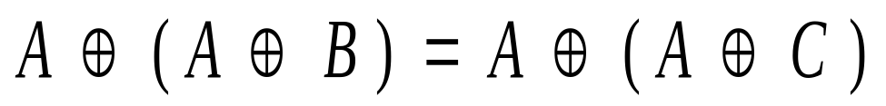
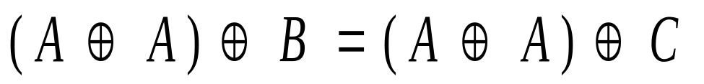
例：(消去律)证明
提示：

Slide 25
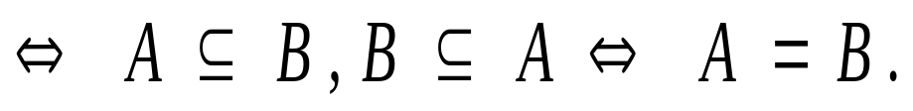
证明：A ⊕ B = ∅ ⇔ A = B.
证：1） (⇐)是显然的。
2） (⇒)证明
A ⊕ B = ∅ ⇔ A – B = ∅且B – A = ∅

Slide 26
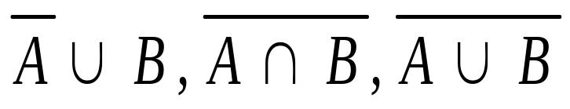

思考：还能定义集合的其他运算?
加法原理的推广:
得到容斥原理：（可通过文氏图理解）

Slide 27
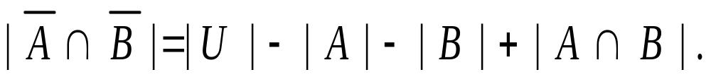
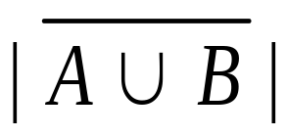
容斥原理的另一种形式:

Slide 28
本讲内容
1、
并运算
2、
交运算
3、
补运算
4、
差运算
5、
对称差运算
6、
集合的划分与覆盖

Slide 29
集合的划分就是集合元素间的一种分类。
流行术语: 聚类。
比集合的划分更广的概念是集合的覆盖。这些内容在下章会用到.

Slide 30
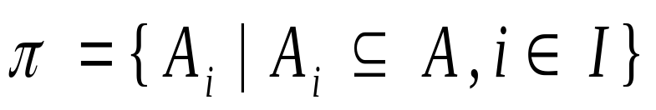
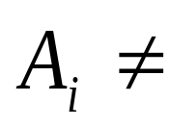
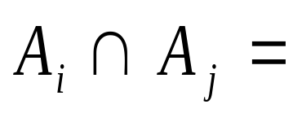
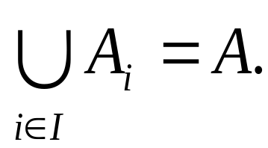
1. 集合的划分(partition)
定义：
是由A的若干子集组成的集合
若满足
(1) ∅, ∀i∈I.
(2) ∅, ∀i ≠ j.
(3)
称π是集合A的一种划分

Slide 31
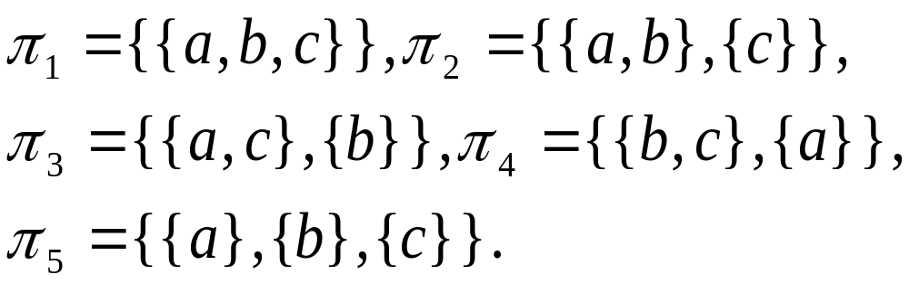



例：设A = {a, b, c}, 则A的所有不同的划分分别为

Slide 32




π₁和π₂的交叉划分:
∅}.
则π是A的一种划分，称为π₁和π₂的交叉划分。
π₁是π₂的加细划分:
成立
交叉划分π分别是π1和π2的加细划分

Slide 33

若|A| = n, 考虑A的不同划分的个数N = N(n):
S(n, k): n个元素划分成k个块的方案数。
定理：n > 1时，有递推关系

Slide 34
2. 集合的覆盖
定义：设A是集合，如果这些非空子集的并集等于A，则由A的若干非空子集构成的集合称为A的覆盖(covering)。
例：集合A={a,b,c}
则{{a, b}, {b, c}}是A的覆盖，但不是A的划分。
覆盖不要求两个不同子集不相交
集合的划分⇒集合的覆盖, 但反过来不成立

Slide 35
小结
集合的并、交、补运算及其性质
集合的差和对称差运算及结论
数学归纳法
容斥原理
集合的划分与覆盖

Slide 36
TＨＥ ＥＮＤ

